Slide 1
Resumo Técnico da análise

Slide 2
Metodologia usada: CRoss Industry Standard Process for Data Mining (CRISP-DM)
1 Entendimento de negócio:
Precisamos diminuir ao máximo o número de inadimplentes e conceder o empréstimo a bons pagadores, algumas KPIs importantes:
1. prejuízo médio causado por um inadimplente.
2. lucro médio gerado por cliente que paga corretamente com os juros.
3. Quantidade de dinheiro do empréstimo dos não inadimplentes e dos inadimplentes.
4. custo médio de classificar um bom pagador como mal pagador e não conceder crédito, durante a modelagem.
5. Diferença entre não usar o modelo e usar o modelo no lucro final?

Slide 3
Até o final da análise queremos responder as perguntas de negócio da etapa 1, mas prosseguindo:
Iremos utilizar uma abordagem preditiva, pois neste caso a interpretação dos dados no momento da modelagem não é nosso foco, para validar os modelos vamos utilizar as métricas Kappa, MCC, G-mean, F1-score e KS(medir distinção das classes que o modelo faz) pois o Kappa, MCC e o G-mean considera as os verdadeiros positivos e negativos que é uma coisa importante nessa modelagem já que queremos reduzir gastos e maximizar os lucros, o f1-score para termos uma noção de como está a classificação dos verdadeiros positivos e a precisão do modelo.

Slide 4
2 Entendimento dos dados: Temos dados passados de corte transversal que possuem as seguintes colunas(Temos 7 variáveis numéricas, 3 categóricas) : - person_age : Idade da pessoa pedindo o empréstimo. (numérica) - person_income : Renda da pessoa (numérica) - person_home_ownership : A casa em que a pessoa vive pertence a ela ou é alugada? (categórica) - person_emp_length : A quanto tempo a pessoa está empregada em anos. (inteiro) - loan_intent : Qual a intenção da pessoa ao pedir o empréstimo? existem algumas opções prontas, como por razoes medicas, educação entre outras. (categórica) - loan_grade : grau de empréstimo (categórica ordinal) - loan_amnt : qual a quantidade do empréstimo? (numérica) - loan_int_rate : Taxa de juro (ponto flutuante) - loan_percent_income : Renda percentual (ponto flutuante) - cb_person_default_on_file : se a pessoa já teve histórico de inadimplência antes ou não. (categórica dicotômica) - cb_preson_cred_hist_length : tamanho do histórico da pessoa, em anos. (inteiro) - loan_status : situação do empréstimo é a nossa variável alvo (categórica dicotomica) onde 1 indica inadimplência e 0 indica não inadimplência.

Slide 5
Variável resposta desbalanceada
porcentagem de inadimplentes ~ 21.81%
porcentagem de pagantes ~ 78.18%
Para tratar o desbalanceamento foi utilizada uma abordagem padrão onde a distribuição dos dados é mantida intocada.
total de linhas: 19548
total de colunas: 13

Slide 6
Consistência e qualidade dos dados
Foi verificado que alguns valores para as idades eram irreais, igual a 144 anos, essas foram igualadas ao valor mais alto e plausível que era 94 anos.
Dados faltantes: Havia dados faltantes nas variáveis:
person_emp_length = 552 ~ 2% das linhas
loan_int_rate = 1883 ~ 9% das linhas
Para entender melhor os dados essas linhas com dados faltantes foram excluídas da análise exploratória, com os insights da análise exploratória foi possível propor técnicas para substituir os dados faltantes.

Slide 7
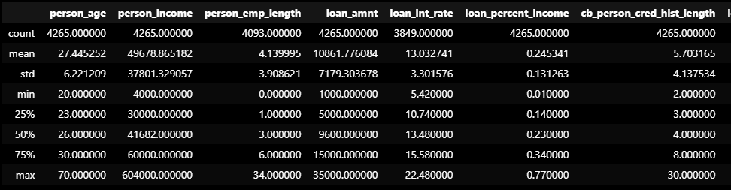
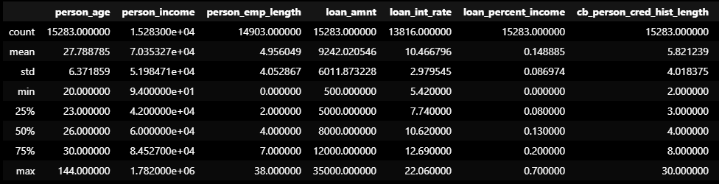
Descrição dados inadimplentes
Descrição dados não inadimplentes

Slide 8
Já Podemos notar uma coisa
Não seria legal substituir o loan_int_rate faltante por sua média, pois modifica a distribuição do loan_int_rate do grupo dos inadimplentes e dos não inadimplentes, e por consequência nos faz perder informação, precisamos de uma solução mais rebuscada para isso.
O mesmo vale para o person_emp_length

Slide 9
Testes de hipótese sobre a distribuição das variáveis numéricas entre o grupo de inadimplentes e não inadimplentes foram feitos, afim de verificar se existia diferença na distribuição dos dois grupos
Um detalhe importante é que para todos os testes era utilizada uma subamostra de cada grupo de tamanho 300 pois todos os testes utilizados são sensíveis ao tamanho da amostra, e eles eram realizados multiplas vezes para ver a distribuição do p-valor.
Foi utilizado o teste de Shapiro wilk para verificar a normalidade, no caso de haver normalidade o teste-t de medias, caso não houvesse normalidade o teste não paramétrico de Mann Whitney era aplicado.

Slide 10
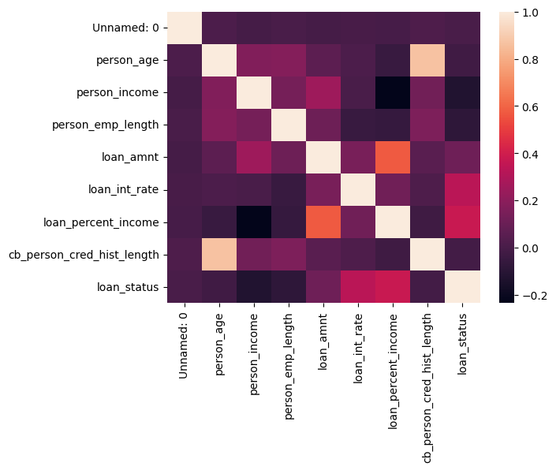
Verificação de correlação linear de pearson entre as variáveis numéricas.
Se destacam as correlações:
- correlação positiva entre idade e tempo de empregamento.
- correlação positive entre quantidade do empréstimo e porcentagem que o empréstimo representa da renda do cliente.
- correlação negativa entre renda do cliente e porcentagem que o empréstimo representa da renda do cliente.

Slide 11
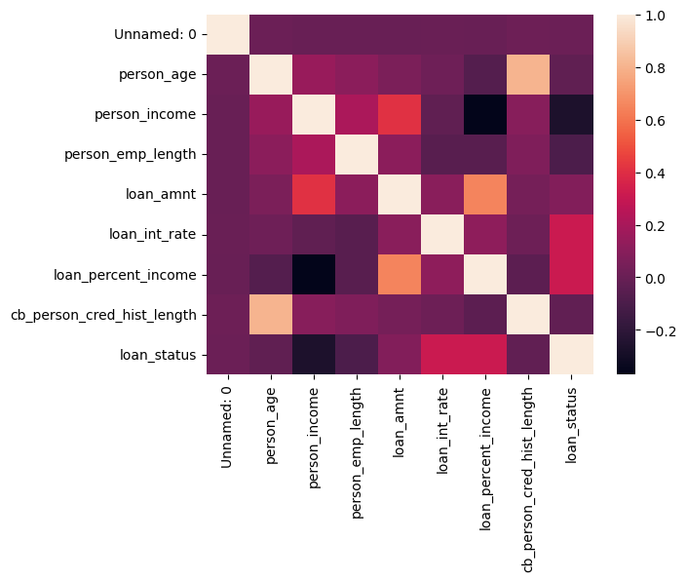
Correlação não paramétrica de Spearman:
Mesmas correlações, mas com o aumento em uma correlação:
- correlação não linear positive entre quantidade do empréstimo e renda do cliente.

Slide 12

Teste de hipótese em relação as variáveis categóricas e a variável resposta.
O teste qui-quadrado, que também é sensível ao tamanho da amostra, foi utilizado para testar relação de dependência entre as variáveis categóricas, considerando um tamanho de amostra igual a 300 foi testado 50 vezes os testes de dependência. No dicionário é visto a quantidade de vezes que a hipótese nula é rejeitada e temos que existe uma relação entre a variável resposta e a categórica:

Slide 13
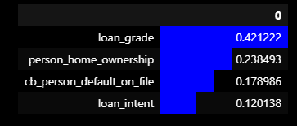
Além de verificar se existe relação entre as variáveis categóricas e a variável resposta é importante verificar a força dessa relação. Utilizando o coeficiente V de Cramer foi possível medir essa relação:
Unindo valores dos testes e do coeficiente vemos que o grau do empréstimo possue forte relação com a variável resposta, logo em seguida o tipo de residencia, se a pessoa já foi inadimplente e por ultimo a justificative para o empréstimo.
V Cramer

Slide 14
Com essas visualizações e testes tiramos alguns insights dos dados.
Todas as variáveis categóricas possuem relação significativa com a variável resposta.
- Entre as variávies categóricas a que possue maior correlação com a variável resposta é a variável loan_grade que representa o grau do empréstimo com V de cramer igual a 0.42, logo em seguida person_home_ownership que representa o tipo de residência do cliente com V de cramer igual a 0.23, a variável cb_person_default_on_file que indica se a pessoa já foi inadimplente ou não com v de cramer 0.178986 e por ultimo loan_intent que indica a justificativa para o empréstimo que tem V de cramer 0.12
- Existe diferença na distribuição das variávies numéricas para o grupode inadimplentes e não inadimplentes.
- Existe uma forte correlação positiva linear e não linear entre a idade da pessoa, e o tempo de empregamento, que é um dos dados faltantes e podemos utilizar essa correlação ao nosso favor para prever o dado faltante.
- Existe um forte correlação positiva entre a renda do cliente e a quantidade de dinheiro no empréstimo
- Existe uma forte correlação negativa linear e não linear entre a quantidade de dinheiro no empréstimo e o quanto a empréstimo representa da renda do cliente, indicando que quanto maior a renda do cliente, menos o empréstimo representa da renda dele.

Slide 15
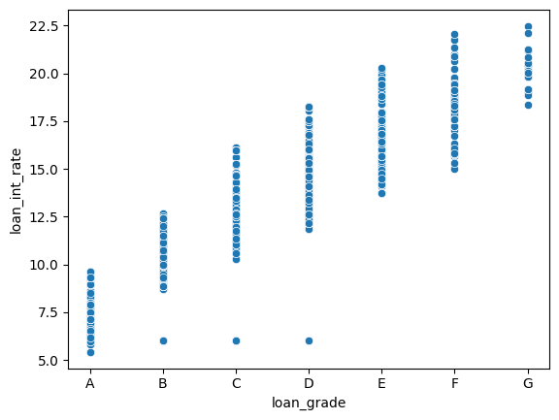
Dados faltantes:
Utilizando a correlação de spearman e Kendal foi possível verificar entre as variáveis categóricas qual possuia maior correlação com o loan_int_rate que era a taxa do empréstimo e foi verificado que o grau do empréstimo possue maior correlação com a taxa do empréstimo.
Foi calculada a média do loan_int_rate por grau de empréstimo afim de substituir os dados faltantes dessa variável, causando mínimo impacto na distribuição dessa variável numérica entre o grupo de inadimplentes e não inadimplentes, já que há diferença na distribuição dessa variável numérica entre esses dois grupos.

Slide 16
Dados faltantes (person_emp_length ): Como havia uma correlação linear forte entre a idade e o tempo de empregamento foi ajustado um modelo de regressão linear simples baseado na idade para prever o tempo de empregamento (person_emp_length ).
Após substituir os dados faltantes Podemos observar a distribuição dos dados com a substituição e perceber que não houve mudanças drásticas na distruição nos dois grupos quando havíamos desconsiderado os dados faltantes, evitando que a gente perca informação.
Um detalhe importante é que precisamos substituir esses dados faltantes depois de fazer a divisão de treino, validação e teste para que não soframos de Data Leakage.

Slide 17
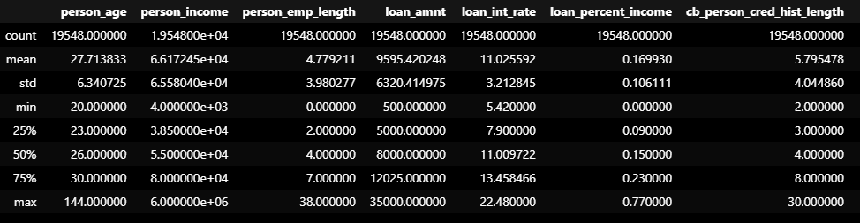
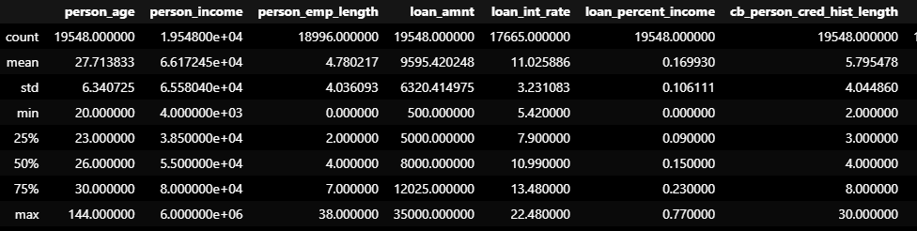
Grupo não inadimplentes
Grupo inadimplentes

Slide 18
Etapa de preprocessamento, modelagem e validação
Irei explicar essas três etapas juntas pois acho dificil separá-las.
Para a validação foi usado o k-fold estratificado, onde os dados foram divididos em três folds com a mesma proporção da variável resposta em cada fold, para ter estimações sobre a performance dos modelos mais confiáveis e evitar overfitting, foram criados 3 folds.
Cada fold foi dividido em três subconjuntos estratificados pela variável resposta, treino (60% do fold), validação(20% do fold), teste(20% do fold). O conjunto de validação é usado para ajustar hiperparâmetros dos modelos.

Slide 19
Preprocessamento nas variáveis categóricas
Nas variáveis categóricas foi aplicado o ordinal encoding nas variáveis com maior correlação V de Cramer, a 'loan_grade', 'person_home_ownership','cb_person_default_on_file’pois de acordo com o teste e o coeficiente as categorias dessas variáveis possuem relação com a variável resposta.
No restante foi aplicado o One Hot Encoding, no caso de ser dicotomica foi mantida uma coluna com 0,1 .

Slide 20
Seleção de variáveis
Foi utilizado o critério mutual information para verificar a importância de cada covariável para prever a variável resposta.
Após selecionar as variáveis com menor importância por este critério, foi ajustado os modelos e observado o impacto da retirada de cada variável na performance dos modelos, e pelo princípio da parsimonia escolhido o menor conjunto de variáveis que gerava a melhor performance para os modelos.

Slide 21
Para modelagem foi utilizado os modelos:
Regressão binária clássica com função de ligação assimétrica
Regressão binária bayesiana com função de ligação assimétrica.
Random Forest
Gradient boosted trees (XGBoost).
A regressão binária com função de ligação assimétrica é mais apropriada para dados desbalanceados, pois ela representa a função de distribuição acumulada (f.d.a.) da probabilidade da classe resposta, como os dados são desbalanceados faz mais sentido ela ser assimétrica, diferente da regressão logística que possue função de ligação simétrica.
Para mais detalhes tenho meu artigo onde explico essa diferença em mais detalhes:
Link:

Slide 22
Regressão clássica e bayesiana
As funções de ligação clássica loglog e cloglog estão disponíveis no python, elas possuem um formato fixo que não se modifica de acordo com a assimétria dos dados. Já a ligação bayesiana cauchito que irei utilizar possui um parâmetro (lambda) responsável em controlar o nível de assimetria na função de ligação.
Além de potencialmente ter um boa capacidade preditiva as técncias bayesianas possuem uma interpretação considerada mais fácil.

Slide 23
Na etapa de validação:
A regra de corte de todos os modelos são maximizadas de acordo com a métrica Kappa que considera a distribução original dos dados para calcular o nível de concordância entre os valores preditos e verdadeiro dos dados, além disso ele considera as classes positivas e negativas.
Nos modelos ensemble, random forest e xgboost, o método GridSearchCV foi utilizado estimar os hiperparâmetros, no caso do random forest foi utilizado o mesmo número de árvores em todos os testes pois esse hiperparâmetro não faz diferença porque o random forest não sofre de overtraining¹.
¹ - Link : https://www.ibm.com/topics/random-forest#:~:text=However%2C%20when%20there's%20a%20robust,overall%20variance%20and%20prediction%20error.

Slide 24
Resumo pipeline dos dados até os modelos
São criados 3 Folds nesse format, e segue o preprocessamento para cada um
Dados
Treino 60%
Validação(20%)
Teste(20%)
Preprocessamento, aplica os método de substituir dados faltantes
Preprocessamento //
Preprocessamento //
Ajusta os modelos no conjunto treino
Otimização de hiperparâmetros
Estimação de métricas

Slide 25
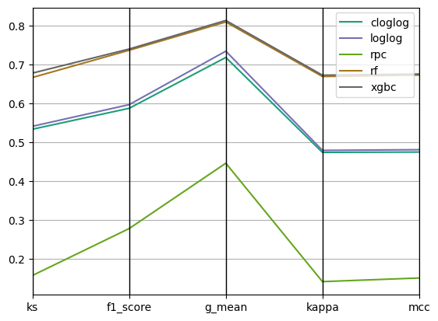
Performance dos modelos
Cloglog, loglog = regressão com função de ligação cloglog e loglog.
RPC = é a regressão bayesiana com função de ligação cauchito.
rf = random forest
Xgbc = grandient boosted trees classifier.
Podemos observer que o gradient boosted trees e o random forest possuem melhores performances.

Slide 26
Sobre a regressão bayesiana
Na regressão bayesiana podemos ter uma melhor performance com alguns ajustes nos hiperparâmetros do modelo, mas infelizmente esse modelo demora muito tempo para ser treinado e testar os seus hiperparâmetros, e como os modelos ensemble tiveram uma boa performance ele foi deixado de lado nesta análise.

Slide 27
Utilizando a matriz de confusão foi possível estimar:
TPR = taxa de verdadeiros positivos.
TNR = taxa de verdadeiros negativos.
FPR = taxa de falsos positivos.
FNR = taxa de falsos negativos.
No momento da classificação vamos considerar que: Falso positivo = gasto igual a média de lucro por cliente igual a R$989, pois perdemos a oportunidade.
Falso negativo = gasto de um inadimplente, pois é um inadimplente R$1436
Verdadeiro negativo = lucro de R$989 que é a media de lucro de um não inadimplente.
Verdadeiro positivo = não causa gasto nenhum nem lucro nenhum.

Slide 28
O modelo com melhor performance foi o random forest.
Com faturamento aproximadamente igual a R$28.695.206
Gasto total de R$2.606.842
Lucro = faturamento total – gasto total = R$26.088.364
Lembrando que o gasto total é igual a quantidade media de uma empréstimo vezes sua taxa de juros, mais a quantidade media de um empréstimo de um não inadimplente(pois já havia esse dinheiro em caixa).
Sem nenhum modelo o lucro final era negativo, igual a –R$37.327.036, ou seja, tivemos um aumento no lucro de 169% utilizando o modelo.

Slide 29
Outras métricas importantes para o negócio que foi calculada:
Lucro médio gerado em um empréstimo dado a um não inadimplente: R$989
Prejuízo médio causado por um inadimplente é igual a quantidade média de um empréstimo + o suposto lucro médio em cima do empréstimo é igual a R$1436.
Custo médio de classificar um bom pagador como mal pagador é igual a R$989 pois perdemos a oportunidade.
Quantidade média de um empréstimo de um não inadimplente: R$9242
Quantidade média de um empréstimo de um inadimplente: R$10861

Slide 30
Outras métricas importantes de negócio:
Porcentagem de inadimplentes: 21.81%
Porcentagem de não inadimplentes: 78.18%

Slide 31
Sugestões:
Poderíamos fazer mais experimentos como por exemplo:
- Modificar a transformação que é feita nas variável categóricas, utilizando outras técnicas como por exemplo o WOE(Weight of Evidence), entre outras já que existem várias, e verificar o impacto que isso tem no modelo.
- Adicionar mais variáveis ao modelo.
- Ajustar outros modelos de classificação.
…

